Slide 1

Trabalho de algoritmos
Pedro Augusto Costa Alves

Slide 2
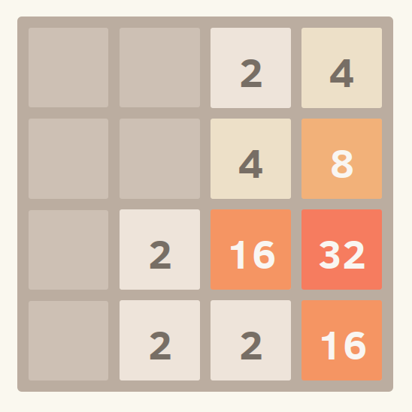
Descrição do jogo - 2048
2048 é um jogo de raciocínio criado em março de 2014 pelo desenvolvedor italiano Gabriele Cirulli, em que o objetivo é deslizar peças numeradas em uma grade, combiná-las e criar um azulejo com o número 2048. Cirulli criou o jogo em um único fim de semana.

Slide 3
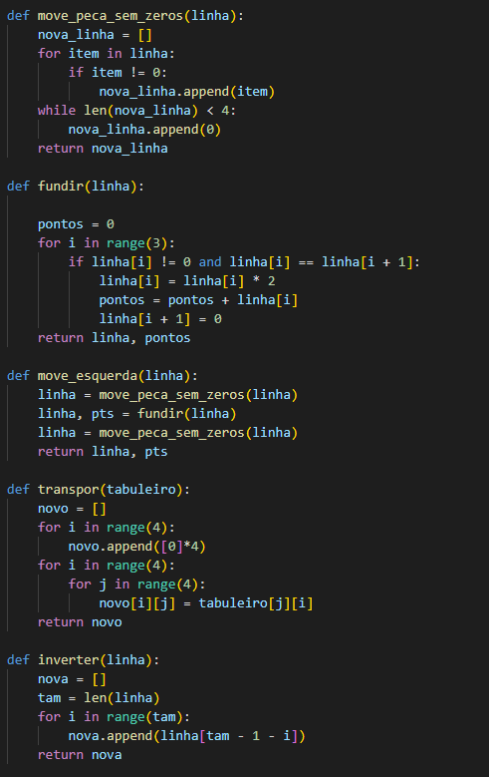
Estratégia utilizada
Disposição dos blocos de códigos
Movimentação e logica

Slide 4
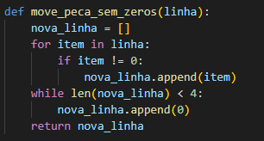
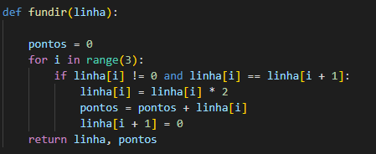
Movimento das peças
Fundir os pares

Slide 5
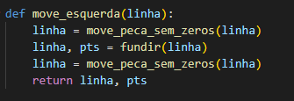
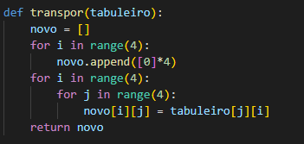
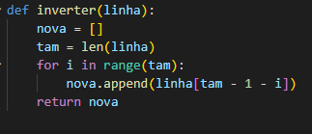
Transpor o tabuleiro
Mover as peças para esquerda
Inverter

Slide 6
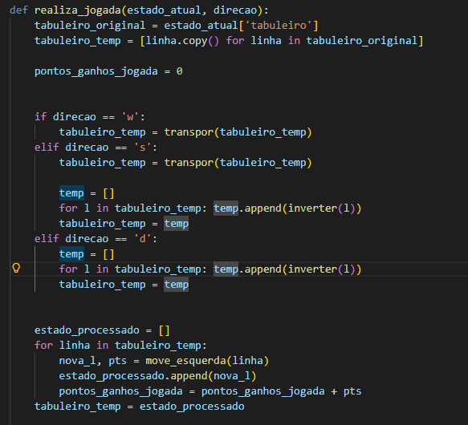
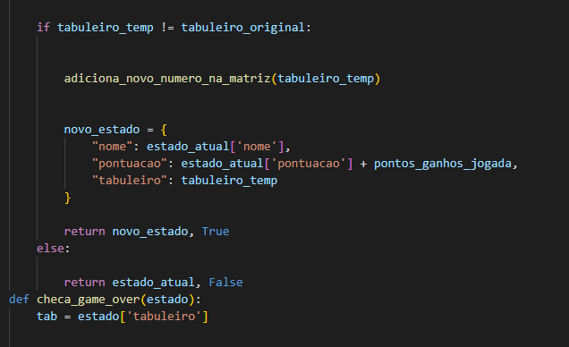
Realiza jogada (união de todas as funcionalidades anteriores)
Movimentação das peças no tabuleiro
Atualização do estado do jogo

Slide 7
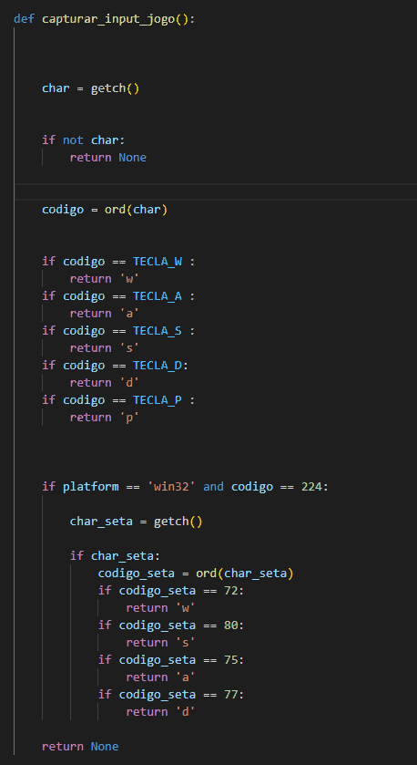
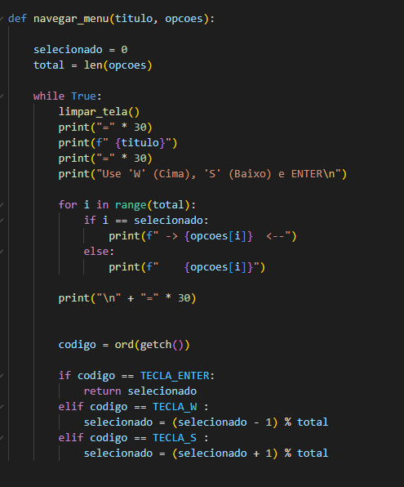
Menu
Capturar o input
Navegar entre menus

Slide 8
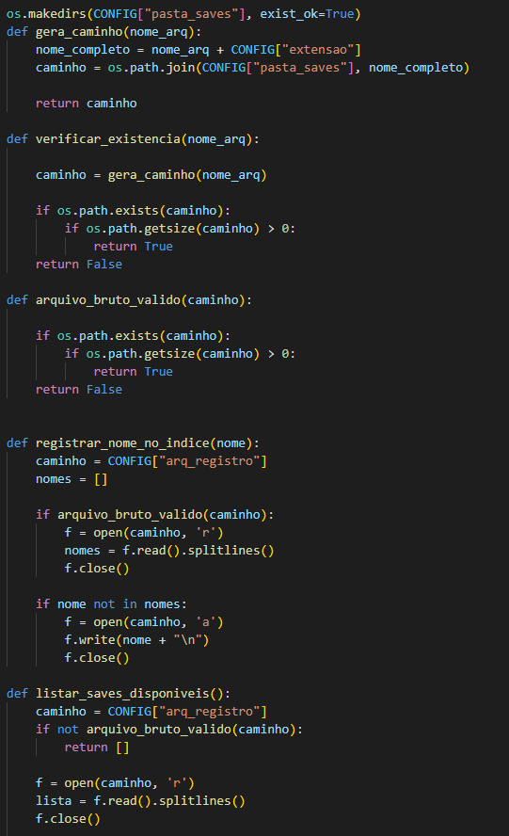
Arquivos

Slide 9
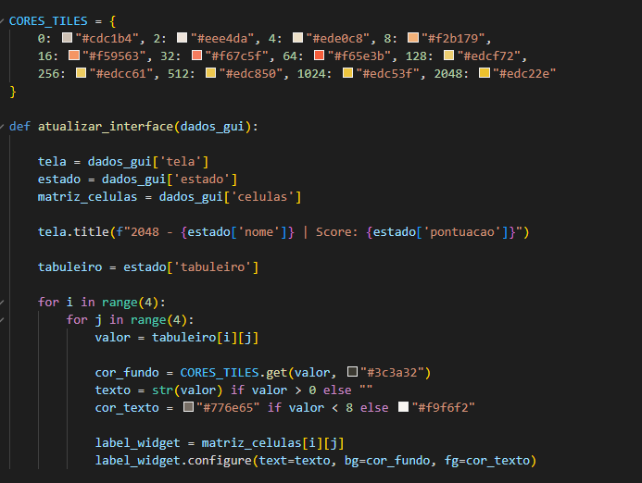
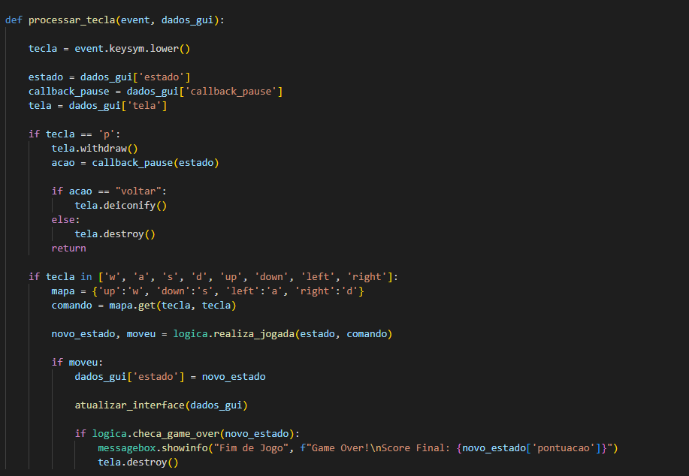
Interface gráfica
Leitura de tecla e aplicação de funcionalidades
Cores do jogo

